Slide 1


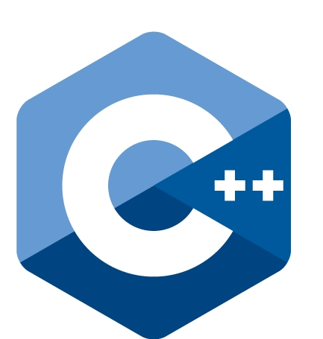
NB 217 – Algoritmos e Estruturas de Dados I
Monitores:
Adriene Magalhães
Bianca Magri
Carlos Henrique
Eliza Reis
Heitor Lassarote
João Gustavo
Maycon Alves
Nathalya Stefhany

Slide 2
Funções
Funções são usadas para criar pequenos pedaços de códigos separados do programa principal. Em C++, Int Main é a nossa função principal.
Exceto a função main, todas as outras funções são secundárias, o que significa que elas podem existir ou não.

Slide 3
Vantagens
Quando os programas tornam-se maiores e mais complexos, pode-se melhorar a clareza e compreensão do trabalho dividindo-o em partes menores.
Ainda por cima podem ser utilizadas mais de uma vez no mesmo programa, poupando preciosos minutos de programação e inúmeras linhas de código.

Slide 4
Funcionamento
1 - É feita uma chamada para esta função durante a execução do programa.
2 - O programa é interrompido temporariamente e “pula” para esta função executando seus comandos.
3 - Quando a função termina, ou seja, quando seus comandos acabam (ou quando o comando return é encontrado), o programa volta ao ponto onde foi interrompido para continuar sua execução normal

Slide 5
Variáveis
Variável Global: São as variáveis declaradas fora de qualquer função, inclusive da função int main e podem ser usadas em qualquer parte do programa.
Variável Local: São as variáveis declaradas nas funções e que podem ser usadas apenas nas mesmas.

Slide 6
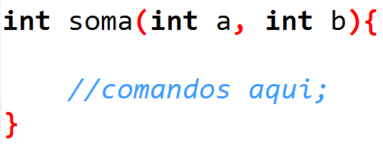
Estrutura de uma função
Antes de utilizar uma função em um programa é preciso declará-la, ou seja, especificar para o compilador exatamente o que faz esta função e que tipo de dados ela recebe e retorna. Exemplo:
<tipo da função> <nome> (<tipo do parâmetro> <nome do parâmetro>) {
comandos...
}

Slide 7
Tipos de funções
Passagem de Parâmetro por Valor/ Cópia
Passagem de Parâmetro por Referência
Sem Retorno
Sem Parâmetro

Slide 8
Passagem de Parâmetro por Cópia
Também chamada de passagem por valor, a função recebe apenas uma cópia dos valores passados a ela. Se o valor da variável for alterado, a mudança afeta apenas a função.

Slide 9
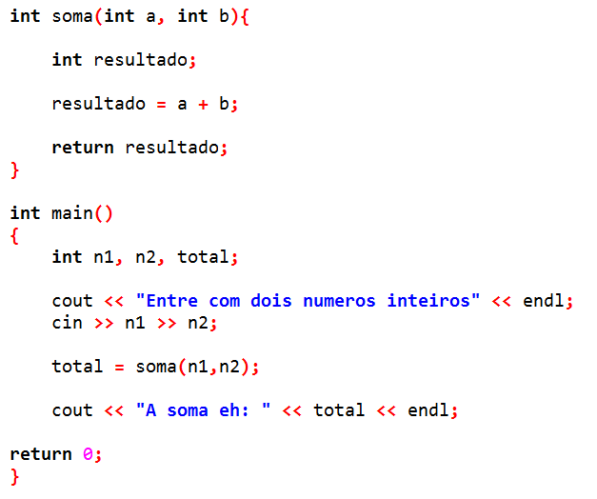

Slide 10
Função sem retorno
São funções do tipo void, em que não há retorno de valores. A saída do programa está, na maioria das vezes, na própria função.

Slide 11
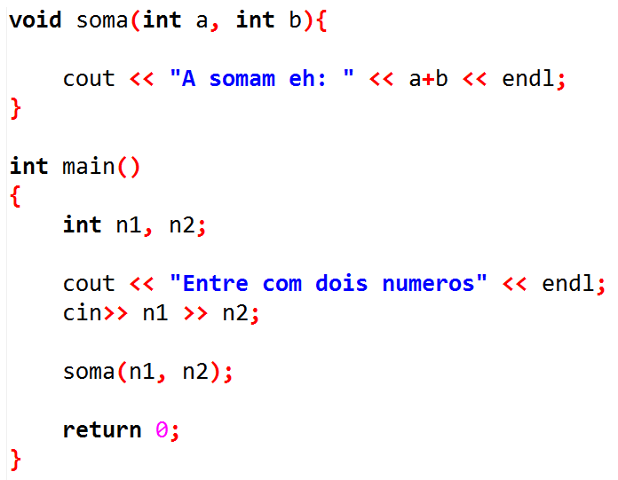

Slide 12
Exemplos
Faça um programa onde o usuário entre com dois valores positivos. Em uma função que recebe estes dois valores, retorne o menor deles e mostre.
Faça um programa onde o usuário entre com sua idade e uma função, recebendo essa idade, calcule e exiba, nela mesma, o ano de nascimento.
Faça um programa onde a pessoa entre com um número e uma função, recebendo este número, retorne verdadeiro, caso o número seja primo, ou falso, caso não seja primo.

Slide 13
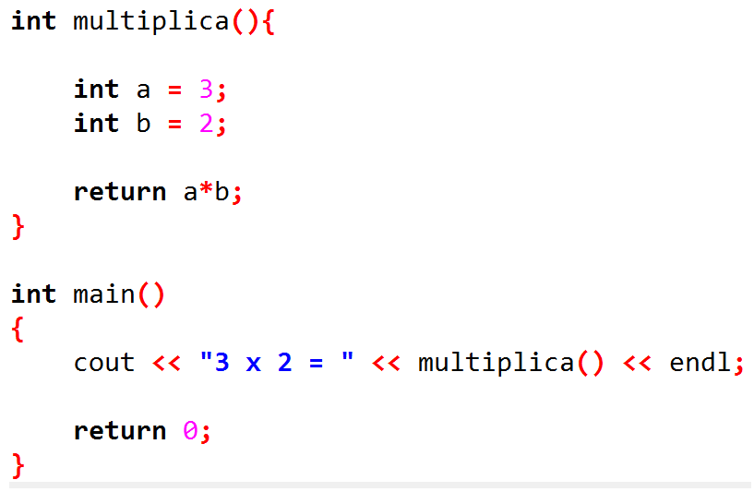
Função Sem Parâmetro
Não há valores passados para a função.

Slide 14
Passagem de Parâmetro por Referência
Também chamada de passagem por endereço, a função recebe o endereço de memória do valor do parâmetro. Se o valor da variável for alterado, a mudança afeta todas as funções que possuírem a variável.

Slide 15
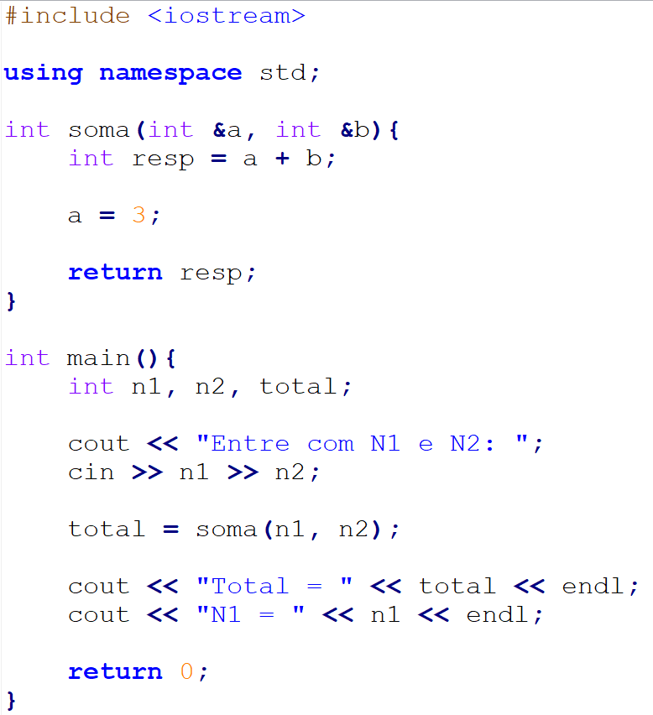

Slide 17
Exemplos
1. Faça um programa onde uma função calcule o fatorial de 5 e a resposta seja exibida através da função int main.
Obs: Utilize uma função sem parâmetro.
2. Faça um programa onde o usuário entre com suas 3 notas(NP1, NP2 e NP3), calcule e exiba sua média aritmética em uma função sem retorno (void).

